Slide 1
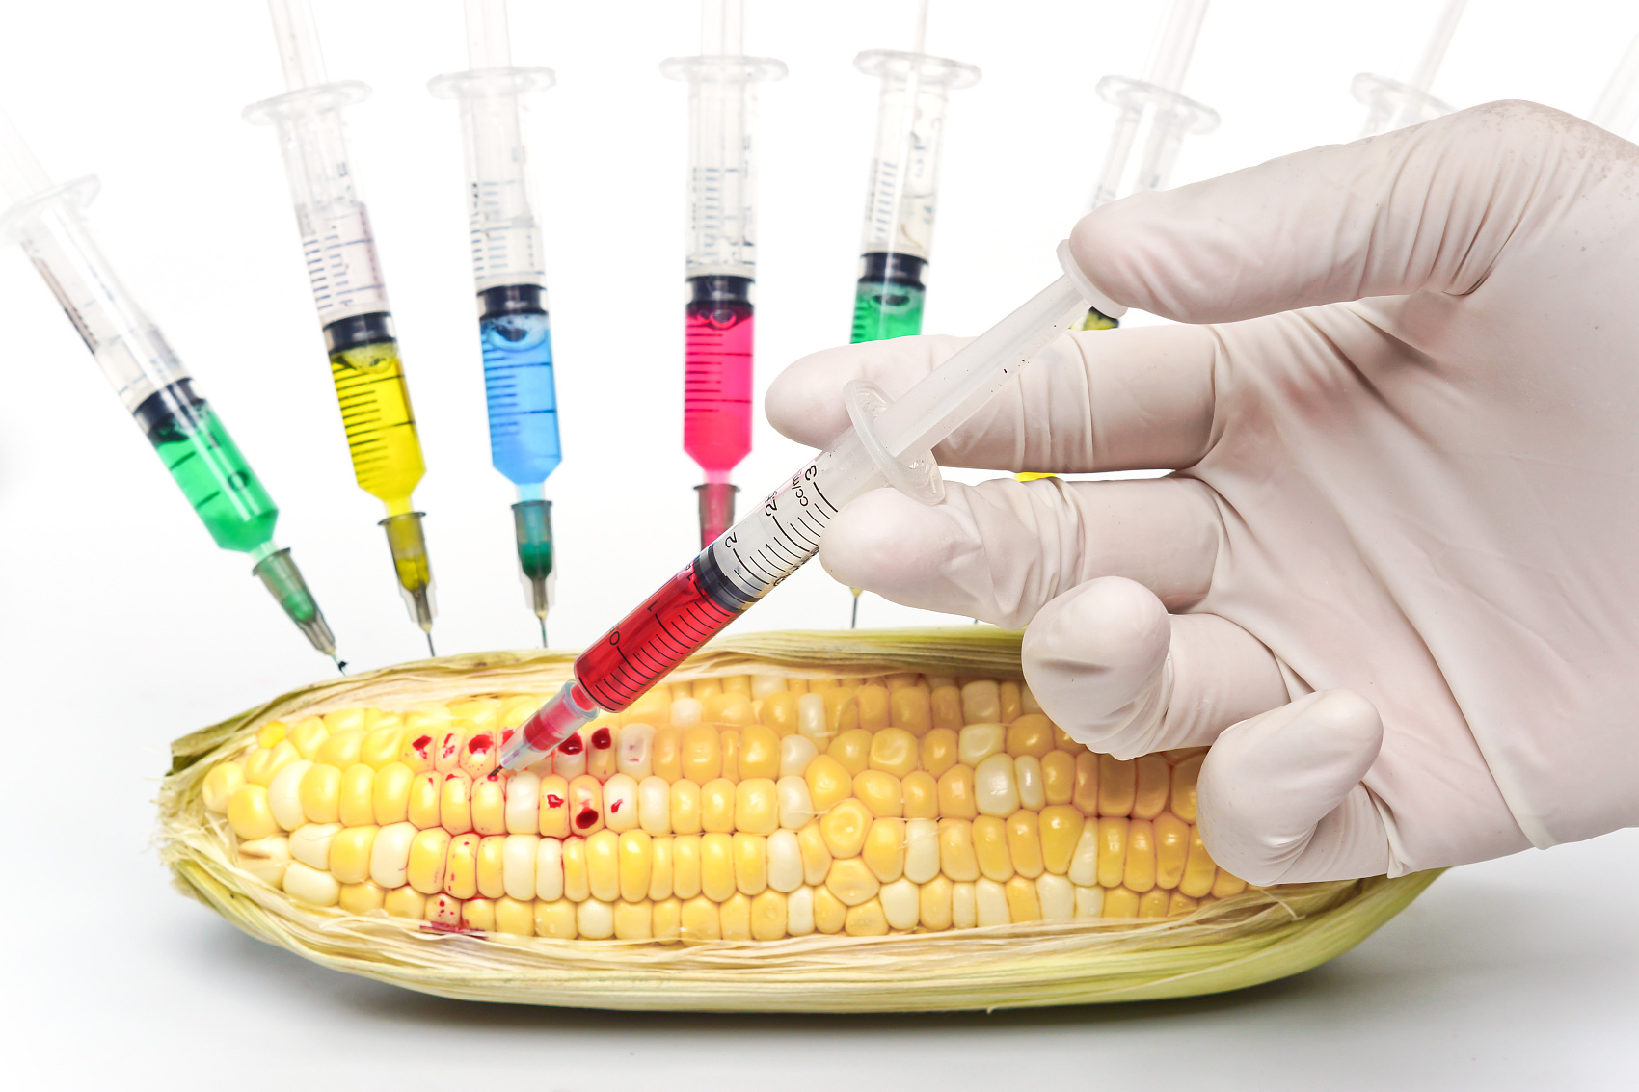
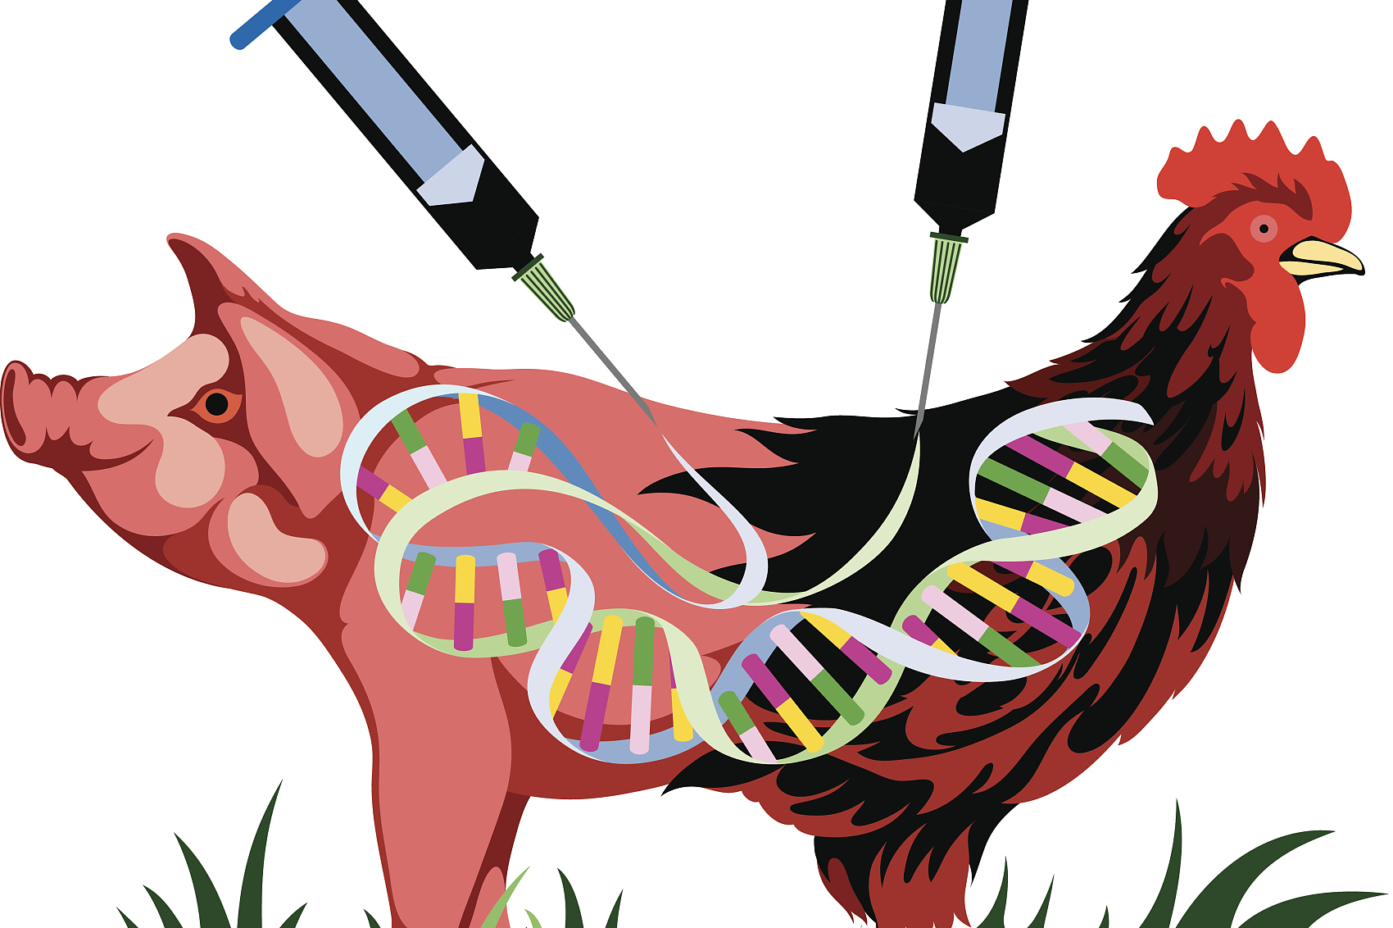
选择性必修三 生物技术与工程
第3章 基因工程
基因工程是指按照人们的愿望，通过转基因等技术，赋予生物新的遗传特性，创造出更符合人们需要的新的生物类型和生物产品。从技术操作层面看，由于基因工程是在DNA分子水平上进行设计和施工的，因此又叫做重组DNA技术。

Slide 2
第4节 蛋白质工程的原理和应用
CONTENT
01
新课导入
目录
02
任务探究
03
课堂小结
04
课堂练习

Slide 3
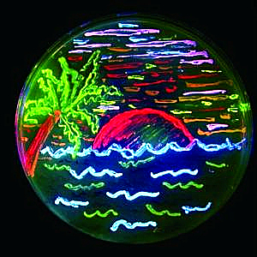
从社会中来
新课导入
你见过用细菌画画吗？右图是用发出不同颜色荧光的细菌“画"的美妙图案。这些细菌能够发出荧光，是因为在它们的体内导入了荧光蛋白的基因。最早被发现的荧光蛋白是绿色荧光蛋白，科学家通过改造它，获得了黄色荧光蛋白等。这些荧光蛋白在细胞内生命活动的检测、肿瘤的示踪研究等领域有着重要应用。那么，科学家是怎样对蛋白质分子进行设计和改造的呢？
用细菌“画”的画
科学家解析了多管水母绿色荧光蛋白的晶体结构，并利用计算机进行辅助设计，在此基础上再采用定点突变的技术将绿色荧光蛋白发光基团正下方的第203位的苏氨酸替换为酪氨酸，从而获得了一种新的绿色荧光蛋白的衍生物——黄色荧光蛋白。

Slide 4
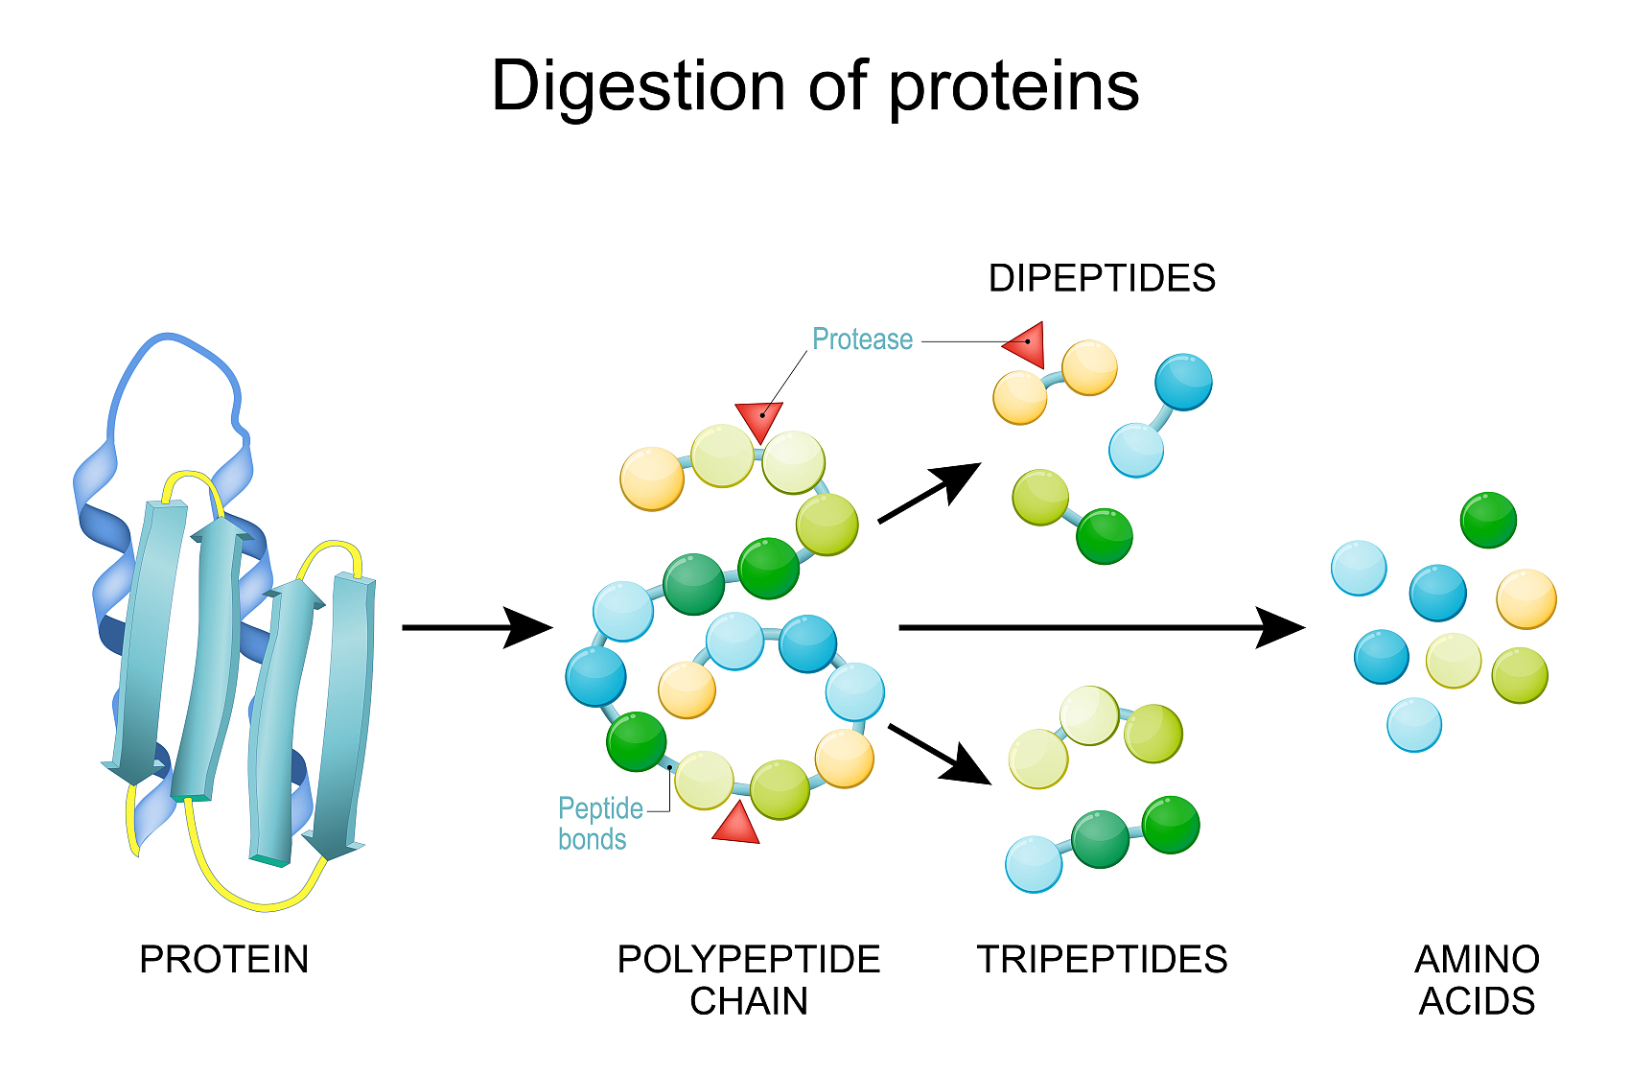
任务探究
一.蛋白质工程概述
【任务一】1.阅读课本93页第1-2段，明确蛋白质工程的概念、基础、操作方法及对象，蛋白质的目的、结果和实质，以及相关的学科及技术。

Slide 5
一.蛋白质工程概述
蛋白质工程是指以蛋白质分子的结构规律及其与生物功能的关系作为基础，通过基因修饰或基因合成，对现有蛋白质进行改造，或制造一种新的蛋白质，以满足人类的生产和生活的需求。
蛋白质工程的概念
基础
蛋白质分子的结构规律及其与生物功能的关系。
操作方法及对象
改造或合成基因。
目的
改造现有蛋白质或制造一种新的蛋白质，以满足人类生产和生活的需求。
结果
改造现有蛋白质，或制造一种新的蛋白质。
是对编码蛋白质的基因进行改造。蛋白质工程是在基因工程的基础上，延伸出来的第二代基因工程。
蛋白质工程的实质
相关学科及技术
分子生物学、晶体学和计算机技术。

Slide 6
一.蛋白质工程概述
【任务一】2.你知道人类蛋白质组计划吗？它与蛋白质工程有什么关系？我国科学家承担了什么任务？
人类蛋白质组计划是继人类基因组计划之后，生命科学乃至自然科学领域重大的国际合作科研项目。2001年，国际人类蛋白质组组织宣布成立。2003年，该组织正式提出启动两项重大国际合作项目：一项是由中国科学家牵头执行的“人类肝脏蛋白质组计划”；另一项是由美国科学家牵头执行的“人类血浆蛋白质组计划”，由此拉开了人类蛋白质组计划的帷幕。“人类肝脏蛋白质组计划”是国际上第一个人类组织器官的蛋白质组计划，由我国贺福初院士牵头，这是中国科学家第一次领衔重大国际科研协作计划。
它的目标是通过对肝脏蛋白质高通量、规模化的研究，解析肝脏蛋白质在生理、病理过程中的功能意义，为重大肝病的预防、诊断、治疗和新药的研发提供重要的科学依据。2010年，该计划“两谱、两图、三库”的目标初步实现。我国科学家完成了人类肝脏蛋白质组表达谱和修饰谱，绘制了蛋白质相互作用连锁图和定位图。“三库”则是建立符合国际标准的肝脏标本库、发展规模化抗体制备技术并建立肝脏蛋白质抗体库和建立完整的肝脏蛋白质组数据库。人类蛋白质组计划取得的成果有力推动了蛋白质工程的发展，为它提供了重要的理论支持。2014年6月，中国人类蛋白质组计划启动。

Slide 7
二、蛋白质工程崛起的缘由
【任务二】阅读课本93页第3段和94页第1段，明确基因工程的实质、局限性和实例。
将一种生物的基因转移到另一种生物体内，后者可以产生它本来不能产生的蛋白质，进而表现出新的性状。
1.基因工程的实质
①基因工程在原则上只能生产自然界已存在的蛋白质。
②天然蛋白质不一定完全符合人类生产和生活的需要。
2.基因工程的局限性
3.实例
对天然酶的改造：玉米中赖氨酸含量较低，经人工设计改造，可使其叶片和种子中游离赖氨酸的含量分别提高5倍和2倍。

Slide 8

二、蛋白质工程崛起的缘由
3.实例
变为
变为
异亮氨酸
（352位）
苏氨酸
（352位）
天冬酰胺
（104位）
异亮氨酸
（104位）
玉米
玉米
玉米
改造后的二氢吡啶二羧酸合成酶
促进
改造
后的
天冬氨酸激酶
天冬氨酸激酶
二氢吡啶二羧酸合成酶
促进
促进
促进
抑制
抑制
赖氨酸
赖氨酸
赖氨酸
（含量提高5倍）
（含量低）
（含量提高2倍）

Slide 9
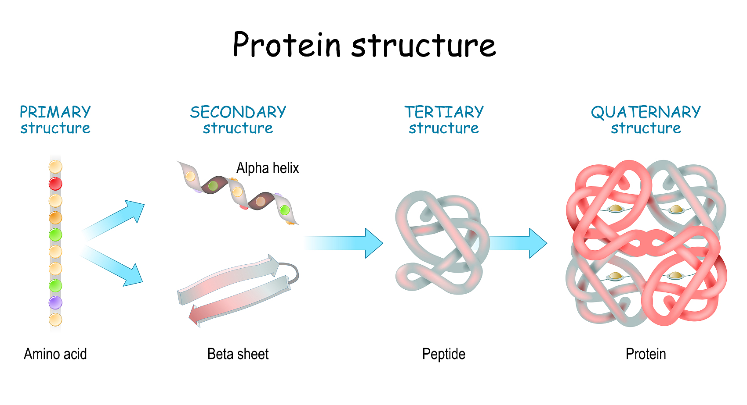
三、蛋白质工程的基本原理
【任务三】1.阅读课本94页第2-3段，结合图3-17，明确蛋白质工程的目标、实质、天然蛋白合成过程、蛋白质工程的基本思路和流程。

Slide 10
三、蛋白质工程的基本原理
1.蛋白质工程的目标：根据人们对蛋白质功能的特定需求，对蛋白质的结构进行设计改造。
2.蛋白质工程的实质：通过改造或合成基因，来定向改造现有蛋白质或制造新的蛋白质。
3.天然蛋白质合成的过程：天然蛋白质合成的过程是按照中心法则进行的。基因→表达（转录和翻译）→形成具有特定氨基酸序列的多肽链→形成具有高级结构的蛋白质→行使生物功能。
4.蛋白质工程的基本思路：从预期的蛋白质功能出发→设计预期的蛋白质结构→推测应有的氨基酸序列→找到并改变相对应的脱氧核苷酸序列（基因）或合成新的基因→获得所需要的蛋白质。

Slide 11
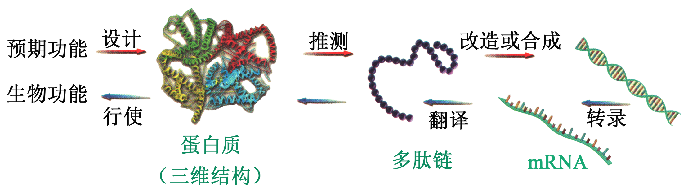
三、蛋白质工程的基本原理
5. 蛋白质工程流程图
分子设计
DNA合成
预期功能
蛋白质
结构
氨基酸
序列
基因
DNA
生物功能
mRNA
折叠
翻译
转录

Slide 12
三、蛋白质工程的基本原理
【任务三】2.完成94页思考·讨论“蛋白质工程基本思路的应用”讨论题。
讨论
1．怎样得出决定这一段肽链的脱氧核苷酸序列？请把相应的碱基序列写出来。
2．确定目的基因的碱基序列后，怎样才能合成或改造目的基因？
某多肽链的一段氨基酸序列是：
赖氨酸
苯丙
氨酸
……
……
丙氨酸
色氨酸

Slide 13
三、蛋白质工程的基本原理
【任务三】2.完成94页思考·讨论“蛋白质工程基本思路的应用”讨论题。
某多肽链的一段氨基酸序列是：
查密码子表得知：丙氨酸（GCU、GCC、GCA、GCG)、色氨酸(UGG)、赖氨酸(AAA、AAG）、谷氨酸（GAA、GAG）、苯丙氨酸（UUU、UUC）。
赖氨酸
苯丙
氨酸
……
……
丙氨酸
色氨酸
推知mRNA序列为：GCU（或C或A或G）UGG AAA（或G）GAA（或G）UUU（或C）
讨论
1．怎样得出决定这一段肽链的脱氧核苷酸序列？请把相应的碱基序列写出来。
进一步推知脱氧核苷酸序列为：CGA（或G或T或C）ACC TTT（或C）CTT（或C）AAA（或G）GCT（或C或A或G）TGG AAA（或G）GAA（或G）TTT（或C）

Slide 14
三、蛋白质工程的基本原理
【任务三】2.完成94页思考·讨论“蛋白质工程基本思路的应用”讨论题。
某多肽链的一段氨基酸序列是：
讨论
2．确定目的基因的碱基序列后，怎样才能合成或改造目的基因？
赖氨酸
苯丙
氨酸
……
……
丙氨酸
色氨酸
人工合成目的基因或从基因文库中获取目的基因。对基因的改造经常会用到基因定点突变技术来进行碱基的替换、增添等。

Slide 15
三、蛋白质工程的基本原理
【任务三】
3.比较基因工程和蛋白质工程，完成下表。
4.如何辨别一个操作是基因工程还是蛋白质工程？
5.能不能根据人类需要的蛋白质的结构，设计相应的基因，导入合适的宿主细胞中，让宿主细胞生产人类所需要的蛋白质食品呢？
项目 | 蛋白质工程 | 基因工程
操作对象
操作起点
操作水平
操作流程
结果
实质
联系

Slide 16
三、蛋白质工程的基本原理
【任务三】3.比较基因工程和蛋白质工程，完成下表。
项目 | 蛋白质工程 | 基因工程
操作对象
操作起点
操作水平
操作流程
结果
实质
联系
基因
基因
预期蛋白质功能
目的基因
DNA分子水平
DNA分子水平
预期蛋白质功能→设计蛋白质结构→推测氨基酸序列→找到并改变对应的脱氧核苷酸序列（基因）或合成新基因→获得所需要的蛋白质
目的基因的筛选与获取→构建基因表达载体→将目的基因导入受体细胞→目的基因的检测与鉴定
可生产自然界没有的蛋白质
生产自然界已有的蛋白质
将一种生物的基因转移到另一种生物体内，后者可以产生它本不能产生的蛋白质，进而表现出新的性状
通过改造或合成基因来定向改造现有蛋白质或制造新的蛋白质
①蛋白质工程是在基因工程基础上延伸出来的第二代基因工程；
②蛋白质工程离不开基因工程，其包含基因工程的基本操作。

Slide 17
三、蛋白质工程的基本原理
【任务三】4.如何辨别一个操作是基因工程还是蛋白质工程？
是
蛋白质工程
看基因
是否合成新的基因
是
蛋白质工程
是否对原有基因进行改造
否
否
基因工程
是
看蛋白质
基因工程
是否为天然蛋白质
否
蛋白质工程

Slide 18
三、蛋白质工程的基本原理
【任务三】5.能不能根据人类需要的蛋白质的结构，设计相应的基因，导入合适的宿主细胞中，让宿主细胞生产人类所需要的蛋白质食品呢？
理论上讲可以，但目前还没有真正成功的例子。利用改造后的动物细胞、微生物细胞等可以生产人类需要的蛋白质，但这些蛋白质往往都是自然界中已经存在的蛋白质，并非完全是人工设计出来的、自然界中不存在的蛋白质。主要原因是蛋白质的高级结构非常复杂，人类对大多数蛋白质的高级结构和蛋白质在生物体内如何行使功能了解得还不够，很难设计出一个全新的而又具有功能的蛋白质。即使设计并获得了一个全新的蛋白质，它的生理生化特性、用它生产的蛋白质食品的安全性等都需要长期深入的研究。

Slide 19
四、蛋白质工程的应用
【任务四】1.阅读课本95页，重点分析蛋白质工程在医药工业方面的应用，尝试分析在其他方面和农业的应用。
1、医药工业方面
（1）研发速效胰岛素类似物
改变B链第20～29位氨基酸组成
B28位脯氨酸替换为天冬氨酸或将它与B29位的赖氨酸交换位置
预期功能
降低胰岛素的聚合作用
设计结构
推测序列
天然蛋白质易形成二聚体或六聚体
改造
行使功能
折叠
翻译
转录
有效抑制胰岛素的聚合
预期结构
多肽链
mRNA
新胰岛素基因

Slide 20
四、蛋白质工程的应用
【任务四】1.阅读课本95页，重点分析蛋白质工程在医药工业方面的应用，尝试分析在其他方面和农业的应用。
1、医药工业方面
（2）延长干扰素体外保存时间
天然干扰素不易保存
预期功能
延长保存时间
设计结构
氨基酸替换
推测序列
一个半胱氨酸变成丝氨酸
改造
在-70℃下可以保存半年
行使功能
预期结构
折叠
翻译
转录
新干扰素基因
多肽链
mRNA

Slide 21
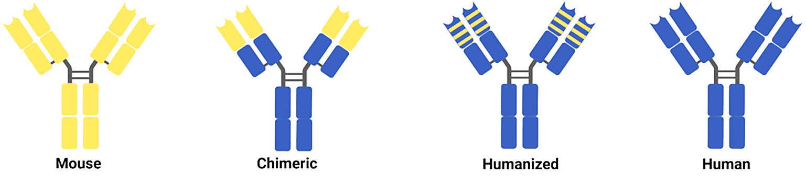
四、蛋白质工程的应用
【任务四】1.阅读课本95页，重点分析蛋白质工程在医药工业方面的应用，尝试分析在其他方面和农业的应用。
1、医药工业方面
（3）降低人对小鼠单抗隆抗体的免疫反应
通过改造基因，将小鼠抗体上结合抗原的区域（即可变区）“嫁接”到人的抗体（即恒定区）上，经过这样改造的抗体诱发免疫反应的强度就会减低很多。

Slide 22
四、蛋白质工程的应用
【任务四】1.阅读课本95页，重点分析蛋白质工程在医药工业方面的应用，尝试分析在其他方面和农业的应用。
2、其他工业方面
蛋白质工程被广泛用于改进酶的性能或开发新的工业用酶。如枯草杆菌蛋白酶具有水解蛋白质的作用，常被用于洗涤剂工业、丝绸工业等。迄今为止，利用蛋白质工程获得的该酶的突变体已有上百种，从中可能筛选出一些符合工业化生产需求的突变体，从而提高这种酶的使用价值。
3、农业方面
（1）改造某些参与调控光合作用的酶，以提高植物光合作用的速率，增加粮食的产量。
（2）利用蛋白质工程的思路设计优良微生物农药，通过改造微生物蛋白质的结构，使它防治病虫害的效果增强。

Slide 23
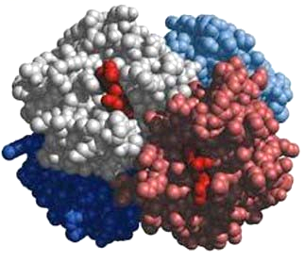
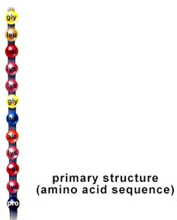
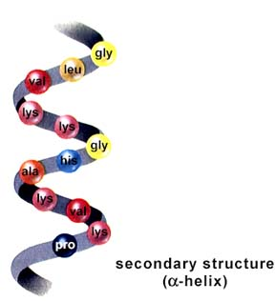
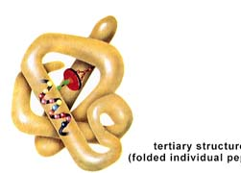
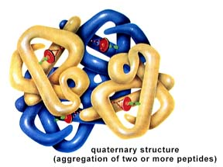
四、蛋白质工程的应用
蛋白质工程是一项难度很大的工程，主要是因为蛋白质发挥功能必须依赖于正确的高级结构，而这种高级结构往往十分复杂。要设计出更加符合人类需要的蛋白质，还需要不断地攻坚克难。随着科技的深入发展，蛋白质工程将会给人类带来更多的福祉。
由计算机建立的血红蛋白三维结构模型
一级结构
二级结构
三级结构
四级结构

Slide 24
到社会中去
酶用作工业催化剂，比无机催化剂具有更大的优越性，主要体现在以下几个方面。由于酶促反应能在常温、常压和中性pH条件下进行，因此可以节省大量的能源和设备投资；生产过程中不会造成严重的污染，符合环境保护的要求；生产过程简单、效率高，产品质量好，生产成本低。因此，酶制剂在工业领域得到了广泛的应用。近年来，通过引进国外先进设备、优良菌种以及开发新型酶制剂，我国酶制剂产业保持了较快的增长态势，品种越来越丰富，产品的市场竞争力也在不断提升。2016年，我国工业酶制剂年产量达120万吨，年增长率保持在10%左右。在全球范围内，我国酶制剂的市场份额已占到了30%左右，我国进入酶制剂生产大国的行列。在酶制剂产业中，蛋白质工程被广泛用于开发酶的新品种或改进酶的性能，如提高酶的热稳定性，增加某些被用作去污剂的酶的去污效率等。

Slide 25
课堂小结
蛋白质工程的概念：以蛋白质分子的结构规律及其与生物功能的关系作为基础，通过改造或合成基因，来改造现有蛋白质，或制造一种新的蛋白质，以满足人类生产和生活的需求。
一、蛋白质工程崛起的缘由：基因原则上只能生产自然界中已存在的蛋白质，这些天然蛋白质是生物在长期进化过程中形成的，它们的结构和功能符号特定物种生存的需要，却不一定完全符合人类生产和生活的需要。
二、蛋白质工程的基本原理：预期蛋白质功能→设计预期蛋白质结构→推测应有的氨基酸序列→找到相对应的脱氧核苷酸序列。
三、蛋白质工程的应用
1.医药工业方面；2.其他工业方面；3.农业方面。

Slide 26
课堂练习
1.(2023·浙江卷)胰高血糖素样肽-1（GLP-1）是小肠分泌的激素，具有促进胰岛素分泌、抑制胰高血糖素分泌的功能。内源性 GLP-1 在体内会很快被分解。通过蛋白质工程开发的 GLP-1类似物可作为降血糖药使用。下列叙述正确的是（ ）
A. GLP-1的改造方向是易被 GLP-1受体识别
B. 先设计多肽的氨基酸序列，再设计基因的碱基序列
C. 用限制性内切核酸酶从基因数据库中获取目的基因
D. 将含目的基因的克隆载体导入生物反应器生产GLP-1类似物
B
内源性 GLP-1 在体内会很快被分解，因此GLP-1的改造方向是不易被分解
可通过检索列数据库获取其编码序列，最后再用化学合成法制备
需将目的基因与所用生物反应器（如乳腺）的蛋白基因相关调控组件重组在一起，将目的基因导入到受精卵中
2.(2023·全国卷)合成天然不存在的蛋白质应首先设计（ ）
A. 基因结构 B. RNA结构 C. 氨基酸序列 D. 蛋白质结构
A
​​​​​​​合成天然不存在的蛋白质应该采用蛋白质工程技术，该技术通过改造基因结构来实现对蛋白质的改造，从而合成天然不存在的蛋白质。

Slide 27
课堂练习
3.(2023·广东卷)下列关于蛋白质工程的叙述，错误的是（ ）
A. 该工程和基因工程的根本区别在于操作对象的差异
B. 该工程与细胞中天然蛋白质的合成都遵循中心法则
C. 通过该工程改造后，获得的性状可以遗传给后代
D. 通过该工程可改造现有蛋白质或制造新蛋白质
A
根本区别在于蛋白质工程能生产出自然界不存在的蛋白质
4.(2023·甘肃卷)下列哪项不是蛋白质工程的研究内容（ ）
A. 分析蛋白质分子的精细结构
B. 对蛋白质进行有目的改造
C. 分析氨基酸的化学组成
D. 按照人的意愿将天然蛋白质改造成新的蛋白质
C
蛋白质工程分析、设计蛋白质分子，不分析氨基酸的化学组成

